Slide 1
2025 졸업작품 중점 연구 주제
2020182010 김연종

Slide 2
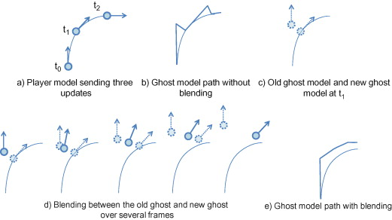
실시간 동기화
Dead Reckoning
-객체의 현재위치, 속도, 가속도를 기반으로 미래 위치를 예측.
-실제 업데이트가 도착하기 전까지 예측된 위치를 사용.
-실제 데이터 도착시 필요에 따라 보정.
https://www.sciencedirect.com/topics/computer-science/dead-reckoning

Slide 3
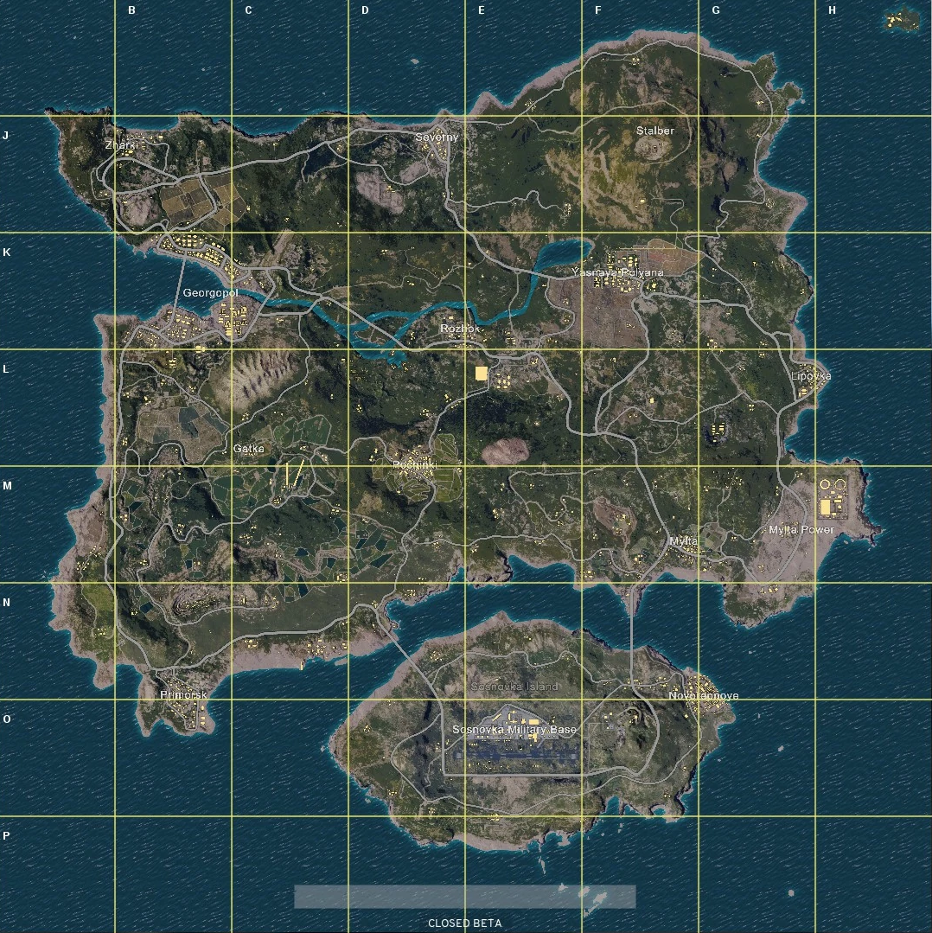
서버 부하 분산
맵 분산
섹터(Secter)분산
-맵을 특정 크기로 나누고 그 안에서 일어나는 상호작용은 그 안의 객체끼리 패킷 송수신.
-상호작용하는 객체 수를 줄여서 성능 향상
게임(배틀 그라운드) 맵 사진

Slide 4
후보 였던것들
데이터데이스 최적화
멀티스레드 프로그래밍

